Slide 1



PP NOMOR 94 TAHUN 2021
DAN
PERATURAN BKN NOMOR 6 TAHUN 2022
KEMENTERIAN PENDIDIKAN, KEBUDAYAAN, RISET, DAN TEKNOLOGI
SEKRETARIS JENDERAL
BIRO SUMBER DAYA MANUSIA
2022

Slide 2
PP NOMOR 94 TAHUN 2021 TENTANG DISIPLIN PNS

Slide 3
LATAR BELAKANG
UU NOMOR 43
TAHUN 99 TTG POKOK-POKOK KEPEGAWAIAN
(PASAL 30)
PASAL 86 AYAT (4)
UU NOMOR 5 TAHUN 2014 TTG ASN
PP NOMOR 53
TAHUN 2010 TTG
DISIPLIN PNS
PP NOMOR 94 TAHUN 2021
TTG DISIPLIN PNS

Slide 4
BAB I KETENTUAN UMUM
BAB II KEWAJIBAN DAN LARANGAN
BAB III HUKUMAN DISIPLIN
PP NOMOR 94 TAHUN 2021
BAB IV BERLAKUNYA HUKUMAN DISIPLIN DAN PENDOKUMENTASIAN
BAB V KETENTUAN PERALIHAN
BAB VI PENUTUP

Slide 5
Pasal 43 PP 94 Tahun 2021
“Ketentuan PP 94/2021 mutatis mutandis berlaku untuk calon PNS”
“Pasal 37 ayat (2) huruf c
PP Nomor 11 Tahun 2017 tentang Manajemen PNS: calon PNS diberhentikan apabila terbukti melakukan pelanggaran disiplin tingkat sedang atau berat”

Slide 6

Disiplin PNS adalah kesanggupan PNS untuk menaati kewajiban dan menghindari larangan yang ditentukan dalam peraturan perundang-undangan.
Pasal 2
PNS wajib menaati kewajiban dan menghindari larangan.

Slide 7

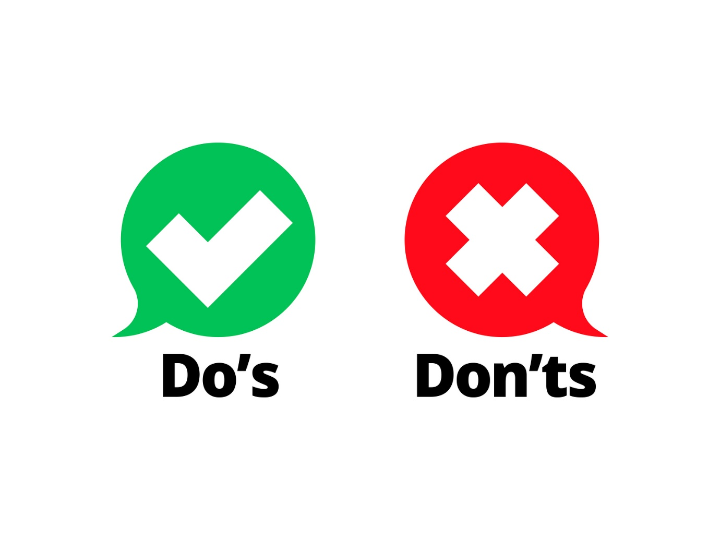
KEWAJIBAN
LARANGAN
PASAL 3 DAN PASAL 4
PASAL 5

Slide 8



KEWAJIBAN
PASAL 3
PNS WAJIB:
Setia dan taat kepada Pancasila, UUD 45, NKRI, dan pemerintah
b. Menjaga persatuan dan kesatuan bangsa
c. Melaksanakan kebijakan pemerintah
d. Menaati peraturan perundang-undangan

Slide 9


e. Melaksanakan tugas kedinasan dengan penuh pengabdian, kejujuran, kesadaran, dan tanggung jawab;
Menunjukkan integritas dalam sikap, perilaku, ucapan dan tindakan baik di dalam maupun diluar kedinasan
g. Menyimpan rahasia jabatan dan hanya dapat mengemukakan rahasia jabatan sesuai dengan ketentuan peraturan perundang-undangan;
h. Bersedia ditempatkan di seluruh NKRI
PASAL 3

Slide 10
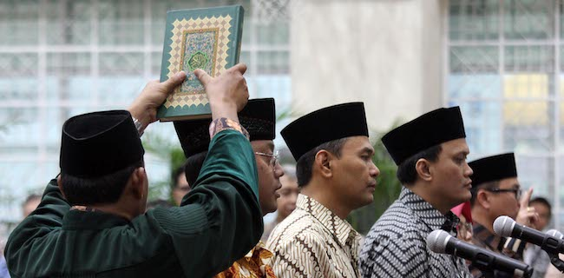
Pasal 4
Selain memenuhi kewajiban sebagaimana dimaksud dalam Pasal 3, PNS wajib:
a. Menghadiri dan mengucap sumpah/janji PNS
b. Mengucap sumpah/janji jabatan
c. Mengutamakan kepentingan negara daripada kepentingan pribadi, seseorang, dan/atau golongan

Slide 11

Pasal 4
d. melaporkan dengan segera kepada atasannya apabila mengetahui ada hal yang dapat membahayakan keamanan negara atau merugikan keuangan negara
e. melaporkan harta kekayaan kepada pejabat yang berwenang sesuai dengan ketentuan peraturan perundang-undangan;

Slide 12


Pasal 4
f. Masuk Kerja dan menaati ketentuan jam kerja
g. Menggunakan dan memelihara barang milik negara dengan sebaik-baiknya
h. Memberikan kesempatan kepada bawahan untuk mengembangkan kompetensi.
i. Menolak segala bentuk pemberian yang berkaitan dengan tugas dan fungsi kecuali penghasilan sesuai dengan ketentuan peraturan perundang-undangan

Slide 13

LARANGAN
Pasal 5
a. Menyalahgunakan wewenang
b. Menjadi perantara untuk mendapatkan keuntungan pribadi orang lain dengan menggunakan kewenangan orang lain yang diduga terjadi konflik kepentingan dengan jabatan

Slide 14

Pasal 5
c. Menjadi pegawai atau bekerja untuk negara lain
d. Bekerja pada lembaga atau organisasi internasional tanpa izin atau tanpa ditugaskan oleh Pejabat Pembina Kepegawaian
e. Bekerja pada perusahaan asing, konsultan asing, LSM asing kecuali ditugaskan PPK

Slide 15

Pasal 5
f. memiliki, menjual, membeli, menggadaikan, menyewakan, atau meminjamkan barang baik bergerak atau tidak bergerak, dokumen, atau surat berharga milik negara secara tidak sah;
g. melakukan pungutan di luar ketentuan;
h. melakukan kegiatan yang merugikan negara

Slide 16


Pasal 5
i. bertindak sewenang-wenang terhadap bawahan
j. menghalangi berjalannya tugas kedinasan

Slide 17

Pasal 5
k. menerima hadiah yang berhubungan dengan jabatan dan/atau pekerjaan
l. meminta sesuatu yang berhubungan dengan jabatan
m. melakukan tindakan atau tidak melakukan tindakan yang dapat mengakibatkan kerugian bagi yang dilayani

Slide 18
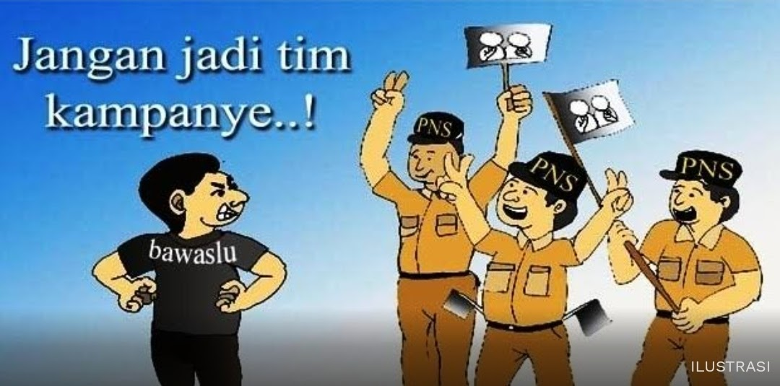
n. memberikan dukungan kepada calon Presiden/Wakil Presiden, calon Kepala Daerah/Wakil Kepala Daerah, calon anggota Dewan Perwakilan Rakryat, calon anggota Dewan Perwakilan Daerah, atau calon anggota Dewan Perwakilan Ralryat Daerah dengan cara:
menerima hadiah yang berhubungan dengan jabatan dan/atau pekerjaan.

Slide 19
1. ikut kampanye
2. menjadi peserta kampanye dengan menggunakan atribut partai atau atribut PNS
3. sebagai peserta kampanye dengan mengerahkan PNS lain
4. sebagai peserta kampanye dengan menggunakan fasilitas negara

Slide 20
5. membuat keputusan dan/atau tindakan yang menguntungkan atau merugikan salah satu pasangan calon sebelum, selama, dan sesudah masa kampanye;
6. mengadakan kegiatan yang mengarah kepada keberpihakan terhadap pasangan calon yang menjadi peserta pemilu sebelum, selama, dan sesudah masa kampanye meliputi pertemuan, ajakan, himbauan, seruan, atau pemberian barang kepada PNS dalam lingkungan unit kerjanya, anggota keluarga, dan masyarakat; dan/atau
7. memberikan surat dukungan disertai fotokopi Kartu Tanda Penduduk atau Surat Keterangan Tanda Penduduk

Slide 21
TINGKAT DAN JENIS
HUKUMAN DISIPLIN
BERAT
SEDANG
RINGAN
Pasal 8 ayat (3)
Pasal 8 ayat (4)
Pasal 8 ayat (2)
Pemotongan Tunkin 25% selama 6 bulan
Pemotongan Tunkin 25% selama 9 bulan
Pemotongan Tunkin 25% selama 12 bulan
(Saat PP Gaji Baru berlaku)
Diturunkan jabatan setingkat lebih rendah 12 bulan
Dibebaskan dari jabatan menjadi pelaksana 12 bulan
Diberhentikan dengan hormat tidak atas permintaan sendiri
Teguran Lisan
Teguran Tertulis
Pernyataan Tidak Puas
penundaan kenaikan gaji berkala selama 1 (satu) tahun;
penundaan kenaikan pangkat selama 1 (satu) tahun; dan
penurunan pangkat setingkat lebih rendah selama 1 (satu) tahun
PP 53 TAHUN 2010

Slide 22

TINGKAT DAN JENIS HUKUMAN DISIPLIN
Catatan: karena keterbatasan waktu ----→ masuk kerja
Kasus lain cek tabel

Slide 23
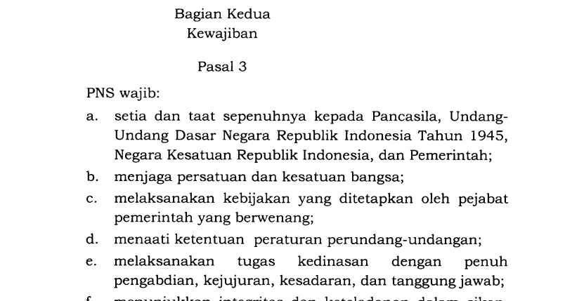
TIPS MENEMUKAN TINGKAT DAN JENIS HUKUMAN

Slide 24
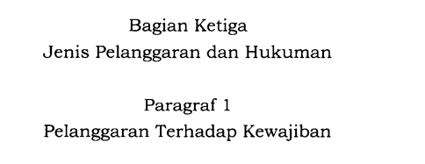
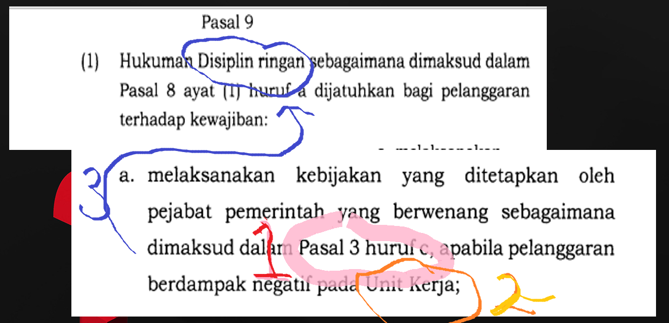

Slide 25
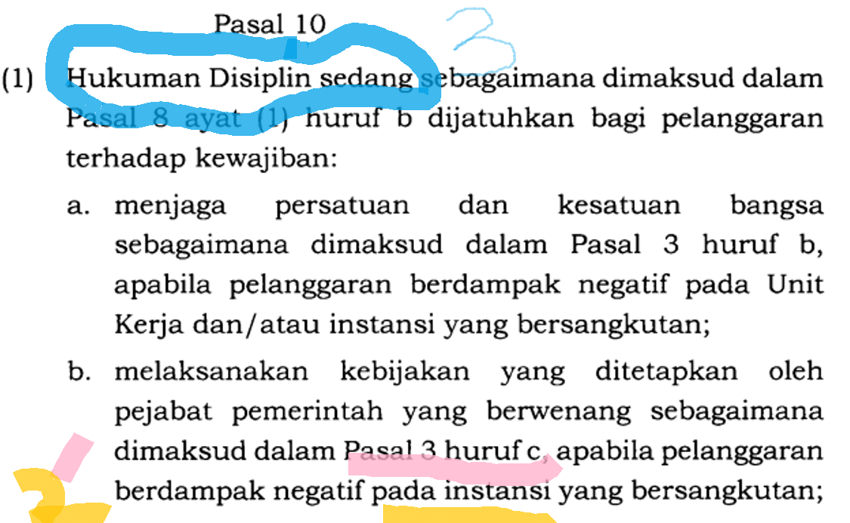

Slide 26
NO | KEWAJIBAN | TINGKAT HUKUMAN DISIPLIN (Lihat Dampak) |  |  | KET
 |  | RINGAN | SEDANG | BERAT
 | setia dan taat sepenuhnya kepada Pancasila, UndangUndang Dasar Negara Republik Indonesia Tahun 1945, Negara Kesatuan Republik Indonesia, dan Pemerintah; |  |  | Pada Unit kerja, Instansi dan/atau negara
2. | menjaga persatuan dan kesatuan bangsa; |  | Unit kerja dan Instansi | Pada negara
3. | melaksanakan kebijakan yang ditetapkan oleh pejabat pemerintah yang berwenang; | Pada unit kerja | Pada instansi | Pada negara
4. | menaati ketentuan peraturan perundang-undangan; | Pada unit kerja | Pada instansi | Pada negara
5. | melaksanakan tugas kedinasan dengan penuh pengabdian, kejujuran, kesadaran, dan tanggung jawab; | Pada unit kerja | Pada instansi | Pada negara

Slide 27
NO | KEWAJIBAN | TINGKAT HUKUMAN DISIPLIN (Lihat Dampak) |  |  | KET
 |  | RINGAN | SEDANG | BERAT
6 . | menunjukkan integritas dan keteladanan dalam sikap, perilaku, ucapan, dan tindakan kepada setiap orang, baik di dalam maupun di luar kedinasan; | Pada unit kerja | Pada instansi | Pada negara
7. | menyimpan rahasia jabatan dan hanya dapat mengemukakan rahasia jabatan sesuai dengan ketentuan peraturan perundang-undangan; | Pada unit kerja | Pada instansi | Pada negara
8. | bersedia ditempatkan di seluruh wilayah Negara Kesatuan Republik Indonesia. | Pada unit kerja | Pada instansi | Pada negara

Slide 28
NO | KEWAJIBAN | TINGKAT HUKUMAN DISIPLIN (lihat dampak) |  |  | KET
 |  | RINGAN | SEDANG | BERAT
9. | menghadiri dan mengucapkan sumpah/janji PNS |  | Apabila pelanggaran dilakukan tanpa alasan
10. | menghadiri dan mengucapkan sumpah/janji jabatan; |  | Apabila pelanggaran dilakukan tanpa alasan
11. | mengutamakan kepentingan negara daripada kepentingan pribadi, seseorang, danf atau golongan; | Pada unit kerja | Pada instansi | Pada negara dan/atau pemerintah
12. | melaporkan dengan segera kepada atasannya apabila mengetahui ada hal yang dapat membahayakan keamanan negara atau merugikan keuangan negara; |  | Pada instansi | Pada negara dan pemerintah

Slide 29
NO | KEWAJIBAN | TINGKAT HUKUMAN DISIPLIN (Lihat Dampak) |  |  | KET
 |  | RINGAN | SEDANG | BERAT
13 | melaporkan harta kekayaan kepada pejabat yang berwenang sesuai dengan ketentuan peraturan perundang-undangan; |  | Pada instansi | Pada negara dan pemerintah
14. | Masuk Kerja dan menaati ketentuan jam kerja
15. | menggunakan dan memelihara barang milik negara dengan sebaik-baiknya; | Pada unit kerja | Pada instansi
16. | memberikan kesempatan kepada bawahan untuk mengembangkan kompetensi; | Pada unit kerja | Pada instansi

Slide 30
NO | KEWAJIBAN | TINGKAT HUKUMAN DISIPLIN |  |  | KET
 |  | RINGAN | SEDANG | BERAT
17. | menolak segala bentuk pemberian yang berkaitan dengan tugas dan fungsi kecuali penghasilan sesuai dengan ketentuan peraturan perLlndang-undangan. |  |  | Tanpa batas minimal dan tanpa dasar apapun | termasuk memberi atau menyanggupi akan memberi sesuatu kepada siapapun baik secara langsung atau tidak langsung dan dengan dalih apapun.

Slide 31
NO | KEWAJIBAN | TINGKAT HUKUMAN DISIPLIN |  |  | NET
 | Masuk kerja dan menaati ketentuan jam kerja SANKSI LIMITATIF TIDAK MASUK KERJA TANPA ALASAN YANG SAH | RINGAN | SEDANG | BERAT | Catatan
 |  | 3 hari kerja Teguran Lisan 4 - 6 hari kerja Teguran Tertulis 7 - 10 hari kerja Pernyataan Tidak Puas Secara Tertulis | 11 - 13 hari kerja Pemotongan Tunkin 25% selama 6 bulan 14 - 16 hari kerja Pemotongan Tunkin 25% selama 9 bulan 17 - 20 hari kerja Pemotongan Tunkin 25% selama 12 bulan (BERLAKU SETELAH PP GAJI BARU DIUNDANGKAN) | 21 - 24 hari kerja Diturunkan jabatan setingkat lebih rendah 12 bulan 25 - 27 hari kerja Dibebaskan dari jabatan menjadi pelaksana selama 12 bulan | PP 53 Tahun 2010, hukuman disiplin sedang: Penundaan kenaikan gaji berkala selama 1 (satu) tahun; Penundaan kenaikan pangkat selama 1 (satu) tahun; Penurunan pangkat setingkat lebih rendah selama 1 (satu) tahun

Slide 32
NO | KEWAJIBAN | TINGKAT HUKUMAN DISIPLIN |  |  | NET
 | Masuk kerja dan menaati ketentuan jam kerja | RINGAN | SEDANG | BERAT | Catatan
 |  |  |  | 28 hari kerja atau lebih Diberhentikan dengan hormat Tidak Atas Permintaan Sendiri Tidak masuk kerja tanpa alasan yang sah 10 hari kerja secara terus menerus Diberhentikan dengan hormat tidak atas permintaan sendiri | Bulan berikutnya dihentikan gaji (Tidak perlu menunggu sk SK Disiplin)
Catatan:
Lakukan pembinaan secara bertahap. Jangan menunggu. Segera Proses mulai 3 harI

Slide 33
NO | LARANGAN | TINGKAT HUKUMAN DISIPLIN |  |  | KET
 |  | RINGAN | SEDANG | BERAT
 | menyalahgunakanwewenang;. | - | -
2. | menjadi perantara untuk mendapatkan keuntungan pribadi dan/atau orang lain dengan menggunakan kewenangan orang lain yang diduga terjadi konflik kepentingan dengan jabatan;
3. | menjadi pegawai atau bekerja untuk negara lain
4. | bekerja pada lembaga atau organisasi internasional tanpa izin atau tanpa ditugaskan oleh Pejabat Pembina Kepegawaian;

Slide 34
NO | LARANGAN | TINGKAT HUKUMAN DISIPLIN |  |  | KET
 |  | RINGAN | SEDANG | BERAT
5 | bekerja pada perusahaan asing, konsultan asing, atau lembaga swadaya masyarakat asing kecuali ditugaskan oleh Pejabat Pembina Kepegawaian; | - | -
6 | memiliki, menjual, membeli, menggadaikan, menyewakan, atau meminjamkan barang baik bergerak atau tidak bergerak, dokumen, atau surat berharga milik negara secara tidak sah | Pada unit kerja | Pada Instansi | Pada negara dan/atau pemerintah
7 | melakukan pungutan di luar ketentuan; |  | Pada unit kerja dan/atau instansi | Pada negara dan/atau pemerintah
8 | melakukan kegiatan yang merugikan negara; | Pada unit kerja | Pada instansi | -

Slide 35
NO | LARANGAN | TINGKAT HUKUMAN DISIPLIN |  |  | KET
 |  | RINGAN | SEDANG | BERAT
9. | bertindak sewenang-wenang terhadap bawahan | Pada unit kerja | Pada instansi | -
10. | menghalangi berjalannya tugas kedinasan; | Pada unit kerja | Pada instansi | -
11. | menerima hadiah yang berhubungan dengan jabatan dan/atau pekerjaan | - | -
12. | meminta sesuatu yang berhubungan dengan jabatan; | - | -
13. | melakukan tindakan atau tidak melakukan tindakan yang dapat mengakibatkan kerugian bagi yang dilayani; | - | Pada Instansi | -

Slide 36
NO | LARANGAN | TINGKAT HUKUMAN DISIPLIN |  |  | KET
 |  | RINGAN | SEDANG | BERAT
14. | memberikan dukungan kepada calon Presiden/Wakil Presiden, calon Kepala Daerah/Wakil Kepala Daerah, calon anggota Dewan Perwakilan Ralryat, calon anggota Dewan Perwakilan Daerah, atau calon anggota Dewan Perwakilan Ralryat Daerah dengan cara: 1.. ikut kampanye; 2. menjadi peserta kampanye dengan menggunakan atribut partai atau atribut PNS; sedang 3. sebagai peserta kampanye dengan mengerahkan PNS lain; 4. sebagai peserta kampanye dengan menggunakan fasilitas negara; 5. membuat keputusan dan/atau tindakan yang menguntungkan atau merugikan salah satu pasangan calon sebelum, selama, dan sesudah masa kampanye; 6. mengadakan kegiatan yang mengarah kepada keberpihakan terhadap pasangan calon yang menjadi peserta pemilu sebelum, selama, dan sesudah masa kampanye meliputi pertemuan, ajakan, himbauan, seruan, atau pemberian barang kepada PNS dalam lingkungan unit kerjanya, anggota keluarga, dan masyarakat; dan/atau 7. memberikan surat dukungan disertai fotokopi Kartu Tanda Penduduk atau Surat Keterangan Tanda Penduduk.

Slide 37
PEJABAT YANG BERWENANG MENGHUKUM

Slide 38
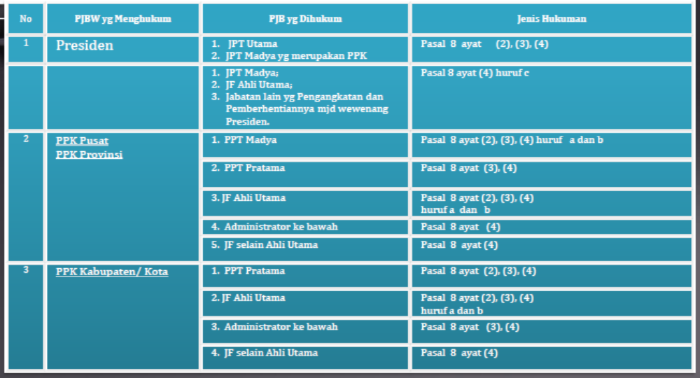
Pejabat yang berwenang menghukum

Slide 39
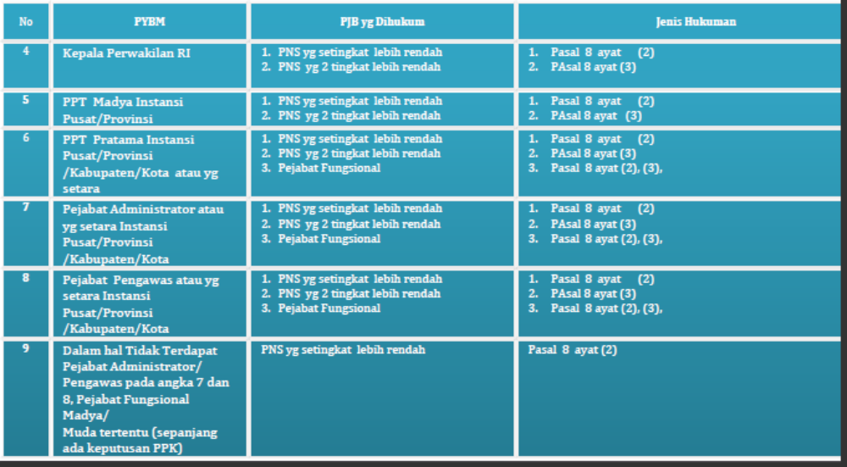

Slide 40
Pelanggaran terhadap
Peraturan Pemerintah Nomor 10 Tahun 1983 sebagaimana diubah oleh PP 45 Tahun 1990 tentang
Izin Perkawinan dan Perceraian bagi PNS
Pasal 41
PP 94 Tahun 2021
Dijatuhi salah satu jenis Hukuman Disiplin Berat berdasarkan PP 94 Tahun 2021.

Slide 41
PASAL 250 PP 11 Tahun 2017 tentang Manajemen PNS
PNS diberhentikan tidak dengan hormat apabila:
    melakukan penyelewengan terhadap Pancasila dan Undang-Undang Dasar Negara Republik Indonesia Tahun 1945 (telah diputus oleh pengadilan yang telah memiliki kekuatan hukum tetap);
    dipidana dengan pidana penjara atau kurungan berdasarkan putusan pengadilan yang telah memiliki kekuatan hukum tetap karena melakukan tindak pidana kejahatan Jabatan atau tindak pidana kejahatan yang ada hubungannya dengan Jabatan (telah diputus oleh pengadilan yang telah memiliki kekuatan hukum tetap)
    menjadi anggota dan/atau pengurus partai politik; atau
    dipidana dengan pidana penjara berdasarkan putusan pengadilan yang telah memiliki kekuatan hukum tetap karena melakukan tindak pidana dengan hukuman pidana penjara paling singkat 2 (dua) tahun dan pidana yang dilakukan dengan berencana (sebagaimana dimaksud dalam peraturan perundang-undangan yang mengatur mengenai tindak pidana).

Slide 42
Pasal 251 PP 11 Tahun 2017
PNS yang dipidana dengan pidana penjara kurang dari 2 (dua) tahun berdasarkan putusan pengadilan yang telah memiliki kekuatan hukum tetap karena melakukan tindak pidana dengan berencana, diberhentikan dengan hormat tidak atas permintaan sendiri sebagai PNS.
Catatan: PERATURAN BADAN KEPEGAWAIAN NEGARA REPUBLIK INDONESIA NOMOR 3 TAHUN 2020 TENTANG PETUNJUK TEKNIS PEMBERHENTIAN PEGAWAI NEGERI SIPIL (pemberhentian sementara dll)

Slide 43
Pasal 259 PP Nomor 11 Tahun 2017
PNS yang telah selesai menjalankan tugas belajar wajib melapor kepada PPK paling lama 15 (lima belas) hari kerja sejak berakhirnya masa tugas belajar.
Dalam hal PNS tidak melapor kepada PPK PNS yang bersangkutan diberhentikan dengan hormat tidak atas permintaan sendiri dan dikenakan sanksi sesuai dengan ketentuan peraturan perundang-undangan.

Slide 44
TERIMA KASIH

